Slide 1
アフリカ
跡見学園女子大学
山澤成康

Slide 2
アフリカ
エジプト
ナイジェリア
エチオピア
コンゴ民主共和国

Slide 3
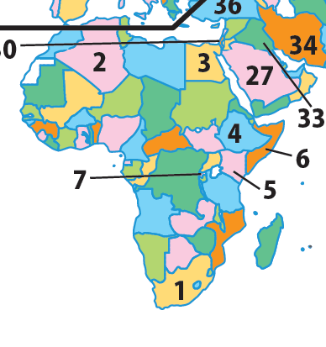
アフリカ
チュニジア
番号 | 国名
１ | 南アフリカ
２ | アルジェリア
３ | エジプト
４ | エチオピア
５ | ケニア
６ | ソマリア
７ | ルワンダ
ガーナ
モザンビーク

Slide 4
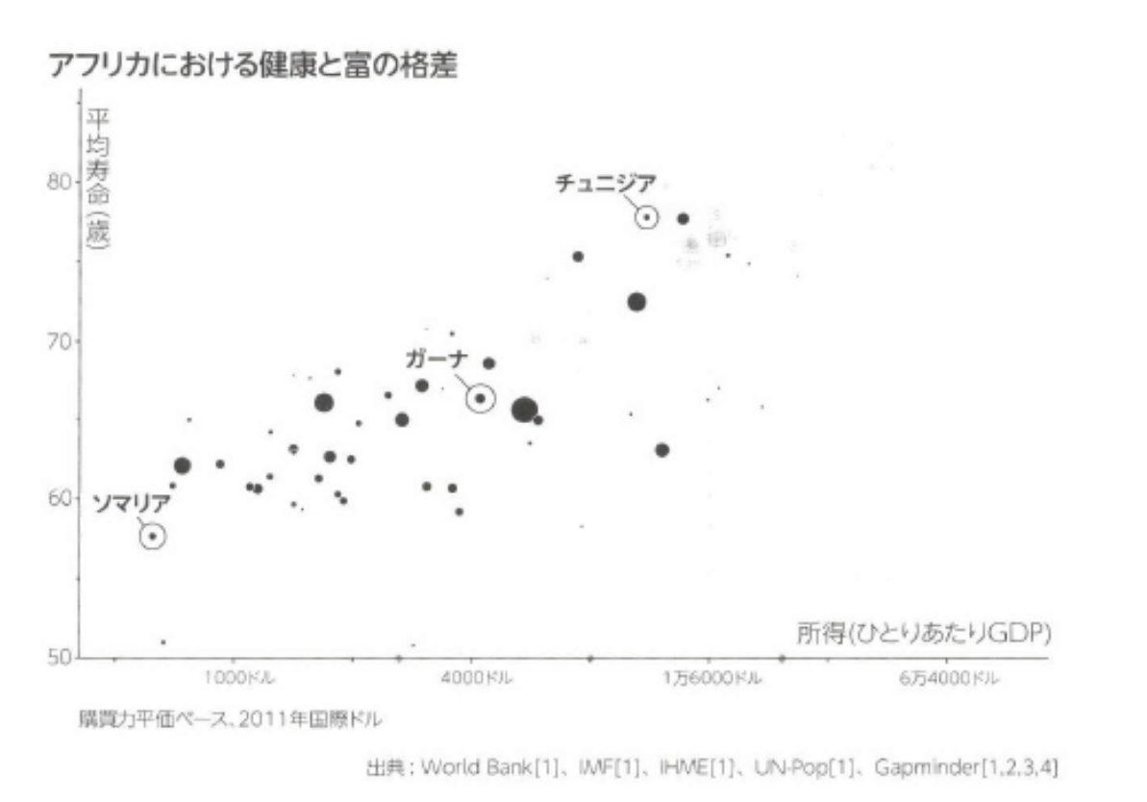

Slide 5
皆様に御愛顧いただいておりますカリーライス専門店「エチオピア」は、昭和63年4月、神田小川町に第一号店をオープンいたしました。
開店当初はカレーとコーヒーの専門店として、古書店の町神田小川町で“知る人ぞ知る”のチョッとした有名店でした。それで、よく聞かれるこの店名の由来なのですが、実は開店当事扱っていた「エチオピアコーヒー 」が評判であった為、この「エチオピア」を店名にしてしまいました。
良く言えばマーケティングですが、悪く言えば短絡的ズボラ発想とでも言いましょうか。“国の「エチオピア」って、カレー料理が有名なんでしたっけ”等とご利用者の方々からのご質問もありますが、以上の様な理由でカリーライス専門店「エチオピア」なわけです。

Slide 6
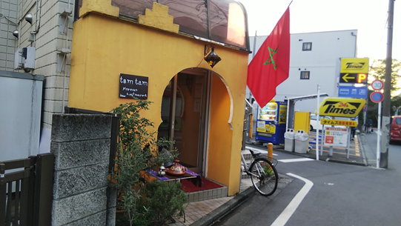

モロッコ料理 タムタム（西荻窪）
ここ

Slide 7
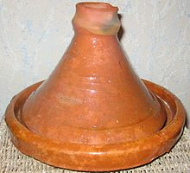
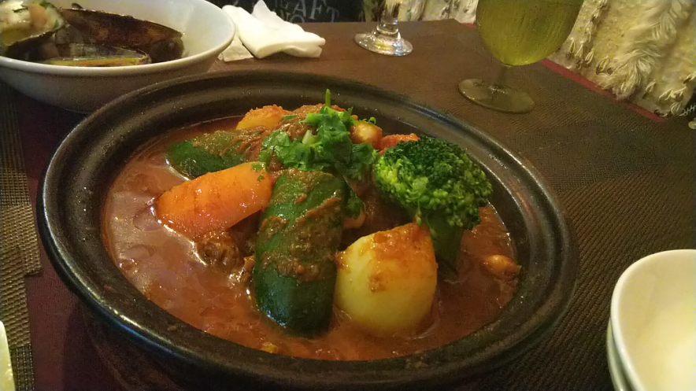
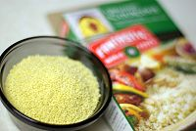
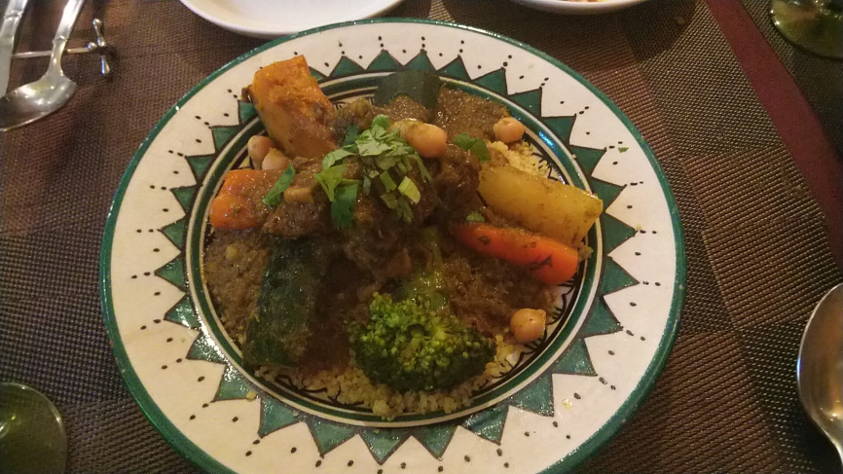
モロッコ料理
タジン鍋
クスクス
パスタの一種

Slide 8
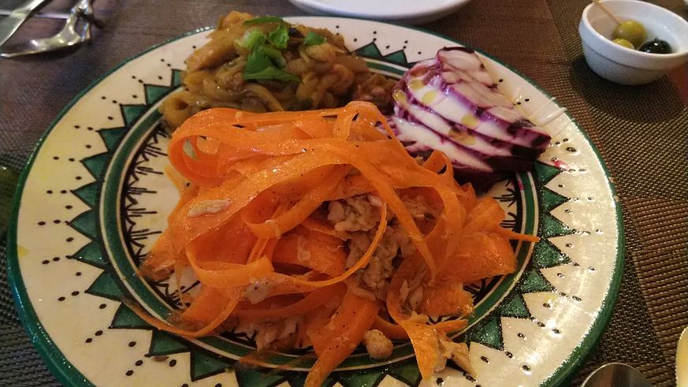
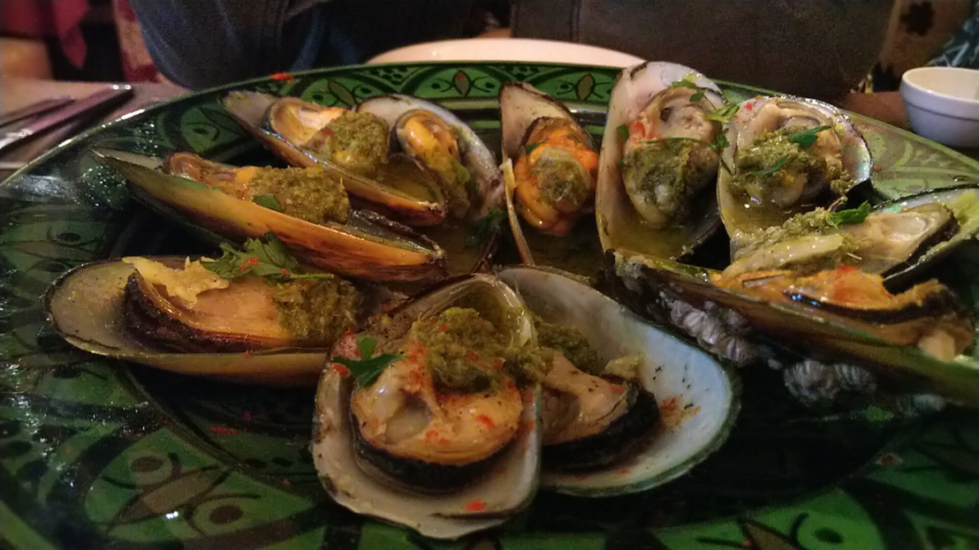
前菜
ビーツ
ナス
ニンジン
ムール貝の白ワイン蒸し

Slide 9
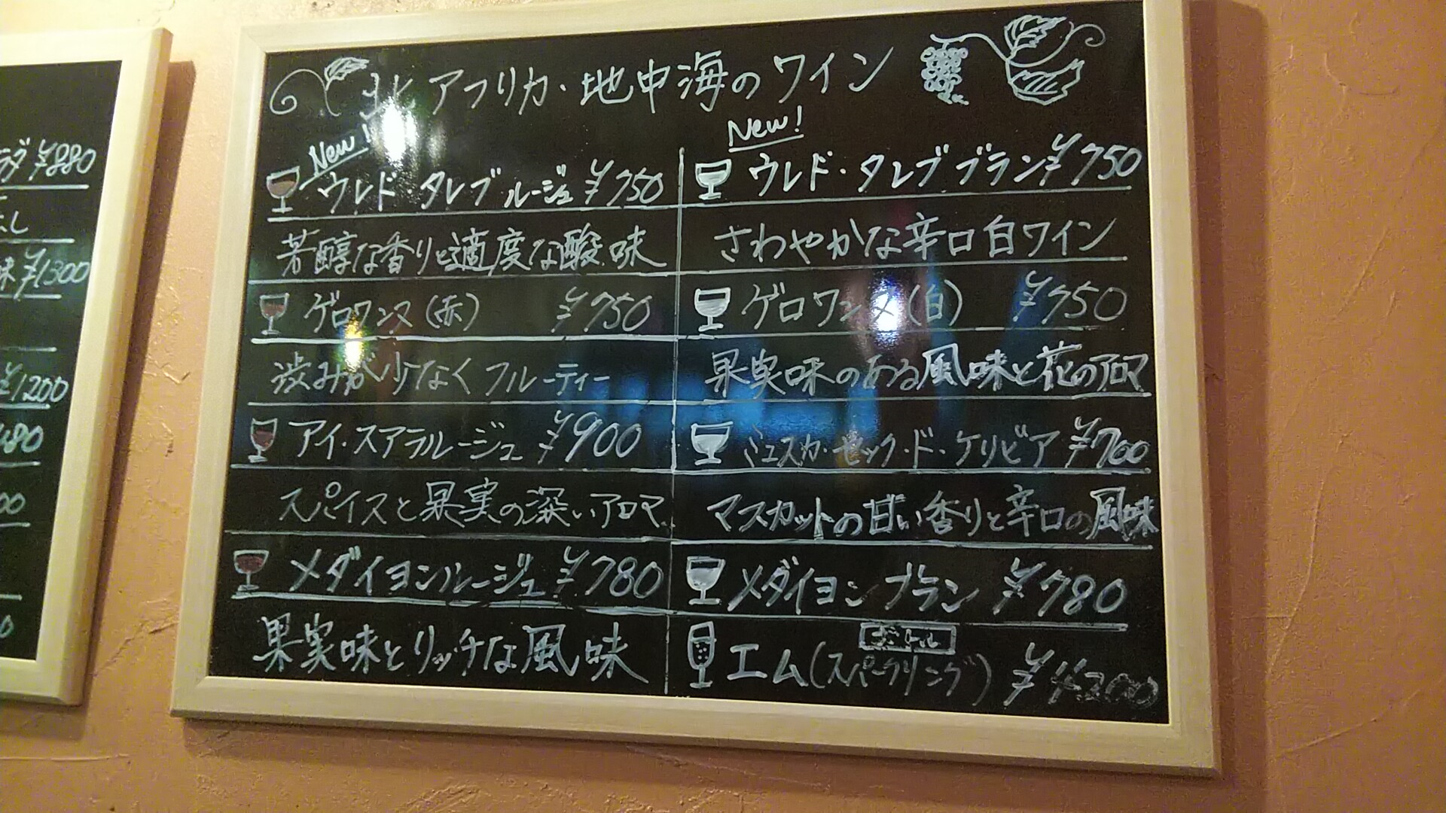
北アフリカ・地中海のワイン
ミュスカ・セック・ド・ケリビア、アイ・スアラルージュ、メダイヨンルージュ

Slide 10
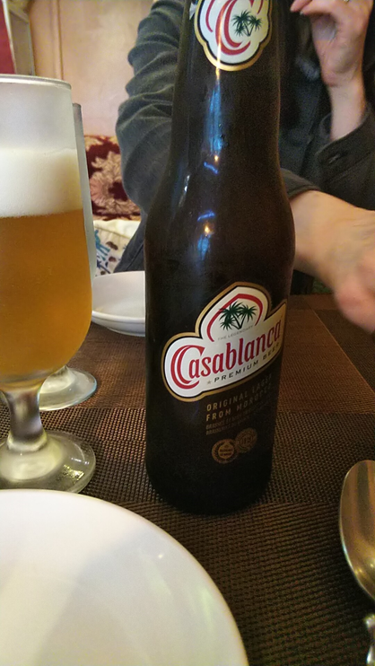
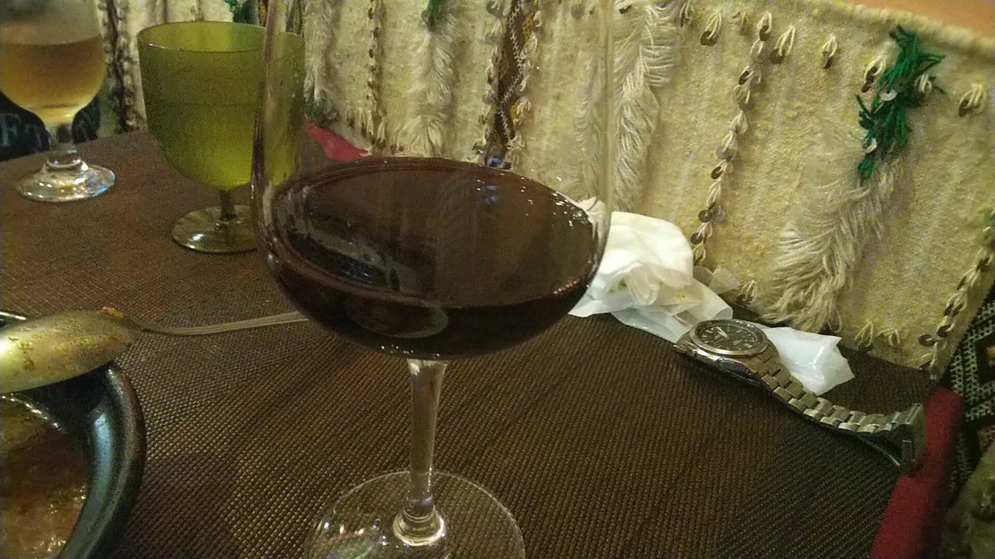
ビールとワイン
←カサブランカ
アイ・スアラ・ルージュ
↓

Slide 11
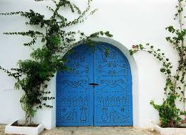
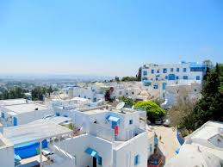
チュニジアの食文化（１）
アフリカでもっとも治安のよいリゾート地として、ヨーロッパから多くの観光客が訪れるチュニジア。地中海をのぞむ沿岸部では、チュニジアンブルーの窓枠や扉の色彩がはえる白壁の家並みが印象的です。
アフリカ大陸の北に位置するチュニジアは、モロッコ、アルジェリアと共にマグレブ三国と呼ばれています（マグレブとは日の沈む西方の地の意）。ヨーロッパ、アラブ、アフリカを結ぶ交易の中心地として、数多くの国に支配された歴史があり、1956年フランスの保護領をへて独立しました。

Slide 12
チュニジアの食文化（２）
国民の90％以上はアラブ人で、残りをヨーロッパ系、ベルベル人などが占めます。公用語はアラブ語ですが、ほとんどの人がフランス語も話します。イスラム教国とはいえ、比較的戒律はゆるやか。レストランやホテルではアルコール類を飲むことができ、都市部ではベールを被っていない女性を多く見かけます。西欧的近代性と古いアラブの世界が交じり合い、チュニジアの多種多様な魅力を創り出しています。
かつて「ローマの穀倉地帯」といわれたチュニジアは食材に恵まれ、果実類、野菜、魚、肉、スパイス、ナツメヤシでつくったお菓子などが食卓を賑わせています。特にチュニジアの温暖な気候はぶどうやオリーブの栽培に合い、高品質なワインやオリーブオイルが造られ、輸出も盛んです。また、乾燥唐辛子、オリーブオイル、にんにく、スパイス等で作られる独特の辛味調味料「ハリッサ」は、チュニジアの食生活には欠かせません。卓上におき、パンに付けて食べたり、料理の味付けとしてもよく使われます。

Slide 13
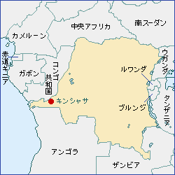
コンゴ民主共和国

Slide 14
コンゴ略史
年月 | 略史
1908年 | ベルギー領
1960年 | ベルギーより独立（コンゴ共和国），コンゴ動乱
1965年 | モブツ政権成立（クーデター）
1971年 | ザイール共和国に国名変更
1990年 | 複数政党制導入
1996－97年 | 第一次コンゴ内戦
1997年 | ローラン・デジレ・カビラ大統領就任， モブツ大統領国外逃亡， 国名変更（コンゴ民主共和国）
1998年 | 第二次コンゴ内戦発生
2001年 | ローラン・デジレ・カビラ大統領暗殺， 息子のジョゼフ・カビラが大統領職を後継
2002年 | プレトリア包括和平合意
2003年 | 暫定政権成立（内戦終結）
2005年12月 | 憲法草案に対する国民投票
2006年2月 | 新憲法公布
2006年 | 大統領選挙，国民議会選挙実施， ジョゼフ・カビラ大統領就任
2011年12月 | 大統領選挙，国民議会選挙実施， ジョゼフ・カビラ大統領再選

